Slide 1

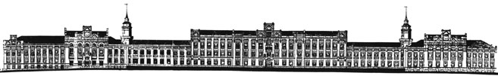
Обгрунтування методу для ефективного керування при руйнуванні вязких скельних гірських порід
Виконав
Студент 6-го курсу ІЕЕ
Група ОБ-31м
Ващук Володимир
Зіновійович

Slide 2
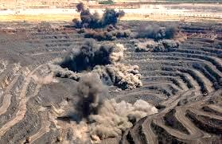
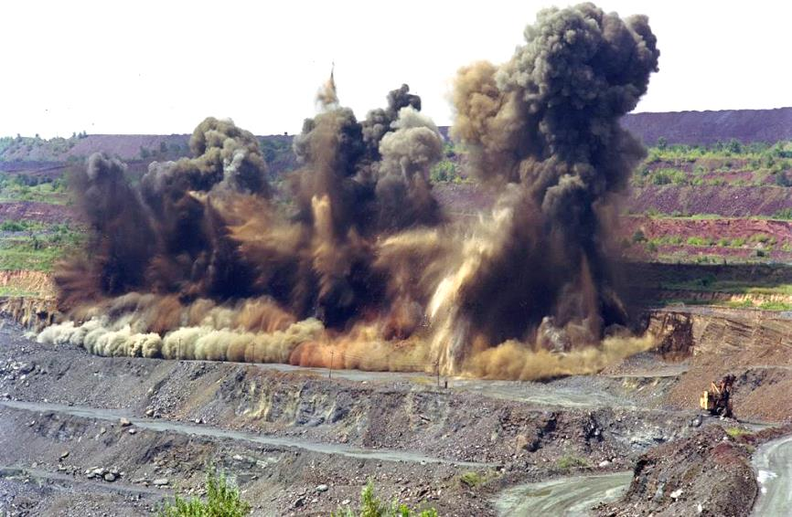
Мета : дослідження процесу руйнування в'язких скельних гірських порід вибухом.
Для досягнення поставленої мети визначені наступні завдання: - проаналізувати властивості гірських порід, які впливають на інтенсивність та характер їх руйнування при динамічних навантаженнях; - виконати аналіз існуючих моделей руйнування гірського масиву вибухом; - запропонувати метод розрахунку руйнування в’язких скельних гірських порід вибухом, який би враховував, як властивості гірських порід, так і параметри свердловинного заряду.

Slide 3
Об'єкт досліджень – руйнування в’язких скельних гірських порід вибухом.
Предметом досліджень є напружено-деформований стан в’язкого гірського масиву при вибуху.
Методи дослідження. Для досягнення поставленої мети в роботі використано наступні методи: комплексного аналізу – узагальнення та аналіз досягнень теорії та практики підривних робіт у вязких скельних масивах; теоретичних досліджень – для наукового обгрунтування ефективності руйнування вязких скельних гірсьих порід; математичне моделювання – для створення мат. моделі дії вибуху ствердловинних зарядів ВР у вязкому скельному масиві; статистично- ймовірнісний і графоаналітичний з застосуванням ПК при обробці даних експериментальних досліджень.
Практична значимість отриманих результатів полягає у обґрунтуванні впливу властивостей вибухівки на руйнування масиву в’язких гірських порід.
Практичне значення одержаних результатів:
Розроблена методика підрахунку об’єму зруйнованої гірської породи в залежності від властивостей порід

Slide 4
властивості порід, що впливають на їх руйнування
в'язкість, що підвищує енергоємність, їх руйнування;
хрупкість, зменшує цей показник;
стисливість і пористість, збільшують втрати енергії вибуху на пластичні деформації;
щільність, яка визначає витрати енергії на подолання сил інерції (це властивість порід впливає головним чином при вибухах на викидання).

Slide 5
моделі руйнування гірських порід вибухом
механізм дії вибуху у твердому середовищі описаному Мінделі Е.О. та Левчик С.П
модель руйнування ГП Г. И. Покровського
теорія руйнування ГП О. Е. Власова
руйнування гірського масиву вибухом А. Ф. Суханов
теорія пружного вибуху

Slide 6
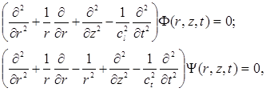
МАтематичне моделювання дії вибуху в пружному середовищі
Процес розповсюдження хвиль напружень в масиві гірських порід зазвичай описується лінійною теорією пружності, оскільки вона дозволяє достатньо точно встановити головні особливості поширення цих хвиль в природних матеріалах.
Для розв’язання просторових задач про розповсюдження хвиль напружень, утворених при вибуху подовжених зарядів ВР в роботі пропонується розрахункова схема основою якої є теорія пружності, в якій хвильові рівняння руху середовища мають вигляд:
де r – радіальна координата; z – осьова координата; t – час; c_{l} – швидкість поширення поздовжніх хвиль у породі; c_{t} – швидкість поширення поперечних хвиль у породі; , Φ і Ψ – хвильові потенціали.

Slide 7


Оскільки масив гірських порід до вибуху перебував у стані спокою, то початкові умови мають вигляд
Граничними умовами при вибуху подовженого заряду ВР є:
де P(z, t) – тиск на стінки зарядної порожнини в цей момент часу.
Остання умова в означає, що на земній поверхні дотичні напруження дорівнюють нулю.
Таким чином, маємо задачу Коші – систему гіперболічних рівнянь з початковими і граничними умовами.

Slide 8

Для визначення параметрів хвиль, що виникають на границі розділу середовищ, користуються залежностями між характеристиками детонаційної та ударної хвиль у середовищі, що граничить із детонуючою ВР. Додатковою умовою, що визначає це рішення, є рівність тисків і масових швидкостей по обидві сторони границі розділу.
При нормальному падінні детонаційної хвилі на границю розділу заряд – середовище, залежність, що зв'язує тиск у середовищі з тиском детонації, визначається співвідношенням імпедансів
(8)

Slide 9
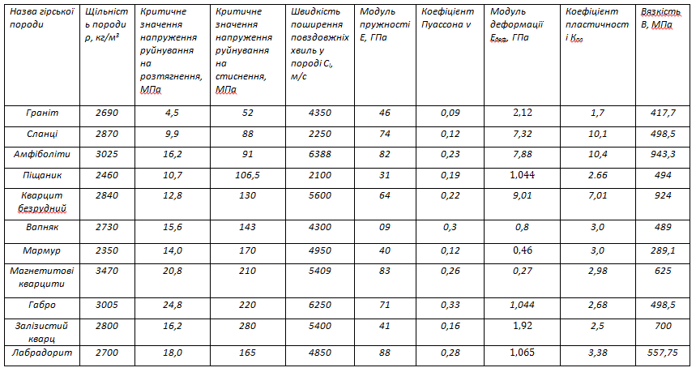
Фізико механічні властивості гірських порід

Slide 10
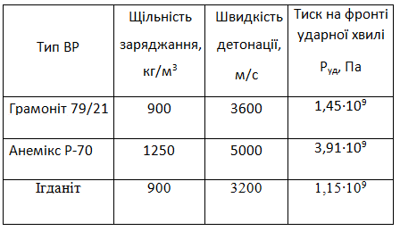
ВР, які використовуються в даних дослідженнях

Slide 11
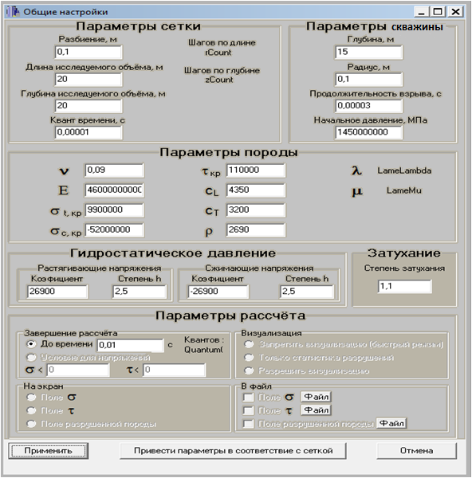

Програма розрахунку впливу ВР на гірський масив

Slide 12
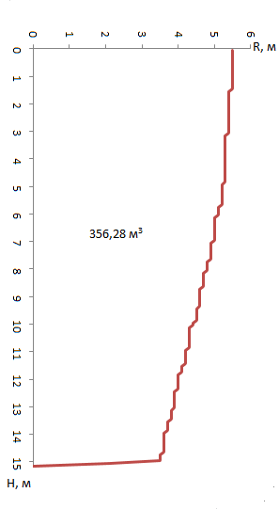
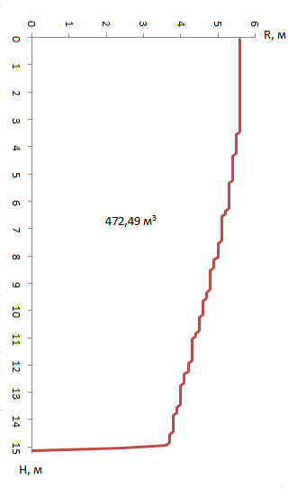
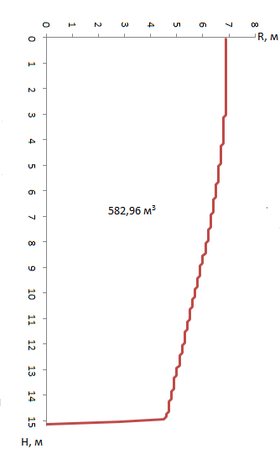
Підривання амфіболіту ігданітом
Підривання амфіболіту грамонітом 79/21
Підривання амфіболіту анеміксом Р70

Slide 13
Підривання порід Ігданітом

Slide 14
Підривання порід Грамонітом 79/21

Slide 15
Підривання порід Анеміксом Р70

Slide 16
Порівняльна гістограма дії вибуху різних ВР на гірські породи

Slide 17
Гістограма процентного відношення покращення обємів руйнування різними ВР

Slide 18
Висновки
Згідно аналізу руйнування в’язких порід випливає, що крихке руйнування звичайно виникає у результаті прикладення сил, що розтягують, в’язке - зв'язане з дотичними напруженнями.
Розглянуто моделі руйнування гірського масиву при вибуху і визначено, що вони мають певні недоліки, а саме громіздкість розрахунків, розгляд масиву із нехтуванням межових ефектів, не врахуванням важливих властивостей порід, таких як стисливість та в’язкість
Дія ударної хвилі навколо зарядної порожнини призводить до утворення хвилі напружень, яка поширюючись по монолітній гірській породі, утворює три системи тріщин
Запропоновано метод розрахунку руйнування в’язких гірських порід вибухом з урахуванням хвиль напружень.
Наведений метод розрахунку руйнування гірського масиву враховує властивості гірських порід, тип та характеристику вибухової речовини, параметри свердловинного заряду, а також інші затрати енергії вибуху;
Відповідно до результатів досліджень, встановлено, що при руйнуванні в’язких порід вибухом найкраще використовувати ВР типу ігданіт, для оптимізації використання енергії вибуху, оскільки приріст об’ємів руйнування в’язкої гірської породи (амфіболіту)при використанні Анемікс Р70 складає всього на 23 % більше в порівнянні з грамонітом79/21 та 45 % в порівнянні з ігданітом, а для порівняння приріст об’єму крихких порід (граніту) становить 79 % в відношенні Анеміксу Р70 до грамоніту 79/21 та 90% при відношенні Анеміксу до ігданіту.

Slide 19
ДЯКУЮ ЗА УВАГУ

